Slide 1
বাংলা ক্লাসে
সবাইকে অনেক অনেক শুভেচ্ছা

Slide 2
পরিচিতি
মেফতাহুন নাহার কবিতা
বি,এ (অর্নাস), এম,এ (বাংলা)
প্রভাষক বাংলা
বিরামপুর চাঁদপুর ফাজিল মাদ্রাসা,
বিরামপুর,দিনাজপুর।
E-mail: kabitacpm@gmail.com
শ্রেণিঃ আলিম 2য় বর্ষ
বিষয়ঃ বাংলা ২য় পত্র
অধ্যায়ঃ তৃতীয়
পাঠঃ ‘ই’ বা ‘ই-কার’
সময়ঃ 50 মিনিট

Slide 3
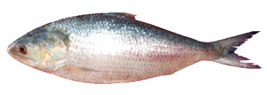
উপরের ছবি দেখে কি বুঝতে পারলে?
ই
একটি মাছের ছবি।
‘ইলিশ’ শব্দের বানানে প্রথম বর্ণটির নাম কি?
মাছটির নাম বল?
মাছটির নাম কি?
মাছটির নাম ইলিশ।

Slide 4
আজকের পাঠ
‘ই’বা ‘ই-কার’

Slide 5
শিখনফল
এই পাঠ শেষে শিক্ষার্থীরা...
‘ই’ বা ‘ই-কার’- যুক্ত শব্দের বানানগুলো
সঠিকভাবে বলতে ও লিখতে পারবে।

Slide 6
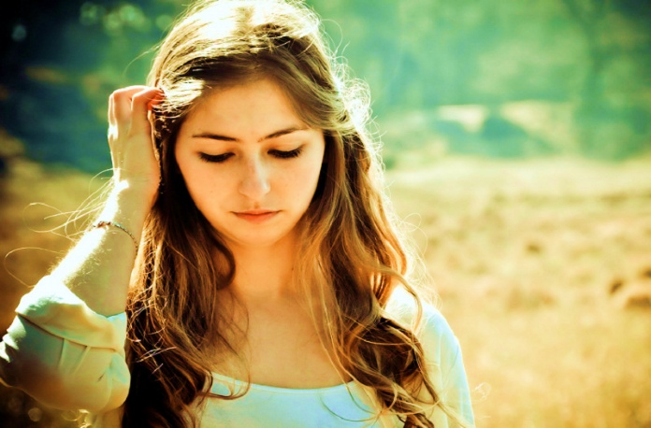
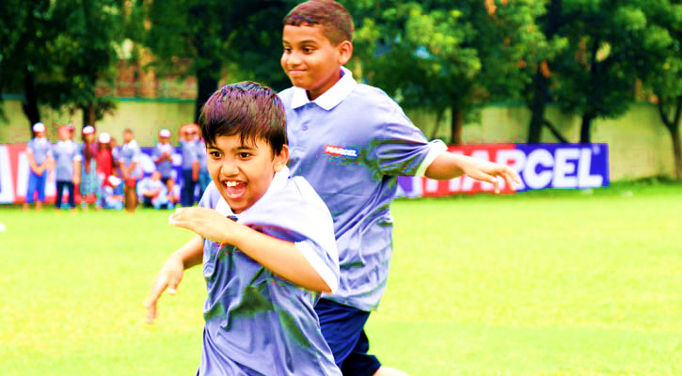
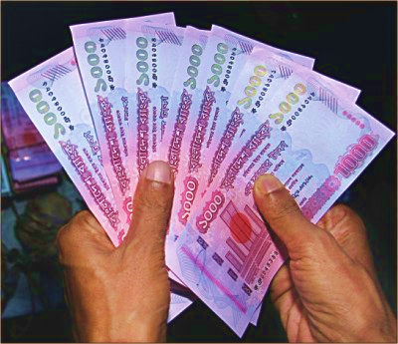
প্রশ্নবাচক ‘কি’ শব্দের ‘ই’-কার কোন নিয়মে ব্যবহত হয়েছে?
তুমি কি অসুস্থ ?
তোমরা কি বল খেলছ ?
কি ধনী কি গরিব
উভয়ের টাকা দরকার
নিয়মঃ প্রশ্নবাচক বাক্যে অব্যয় পদরূপে ‘ই’-কার দিয়ে ‘কি’ শব্দ
লিখতে হয়। [সহজভাবে বলা যায়, যে প্রশ্নের উত্তরে শুধু হাঁ
বা না এক কথায় উত্তর দেওয়া যায় সেক্ষেত্রে ‘ই’-কার হবে।]

Slide 7
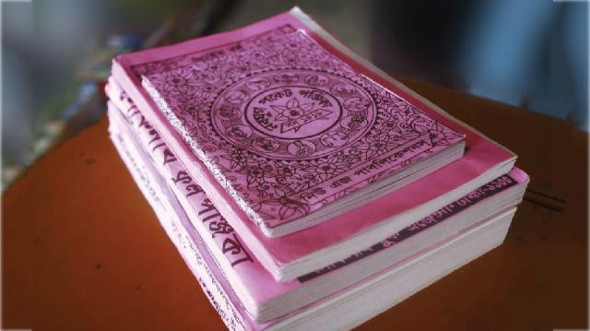
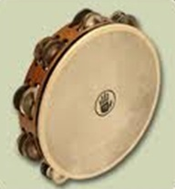
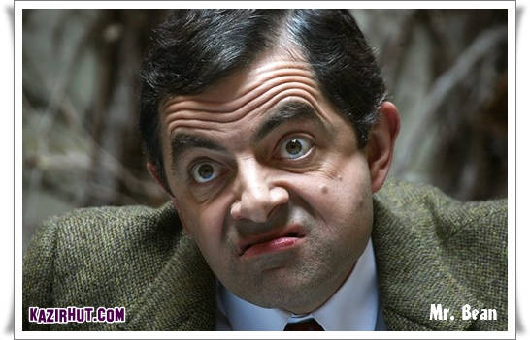
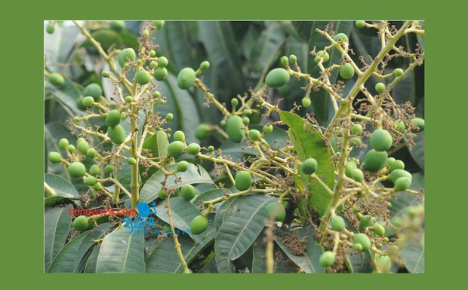
তৎসম শব্দে ‘ই’- কার ব্যবহার
পঞ্জিকা
খঞ্জনি
ভঙ্গি
মঞ্জরি
উপরের ছবিগুলো দেখে, নাম বল এবং শব্দগুলোর বানান লক্ষ্য কর ।

Slide 8
একক কাজ
প্রশ্নঃ পঞ্জিকা, খঞ্জনি, ভঙ্গি, মঞ্জরি শব্দগুলো তৎসম শব্দ হওয়া সত্বেও এসব শব্দের বানানে ‘ই’ বা ‘ই-কার’ কেন ব্যবহৃত হয়েছে ?

Slide 9
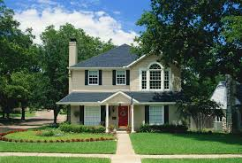
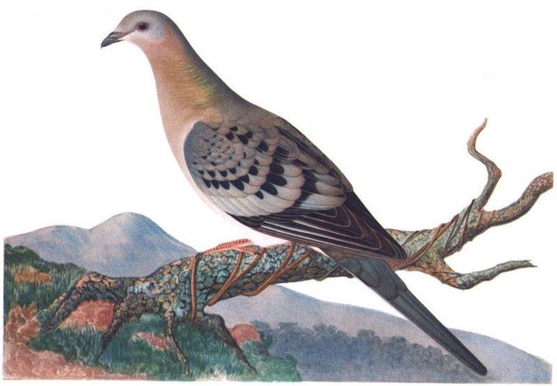
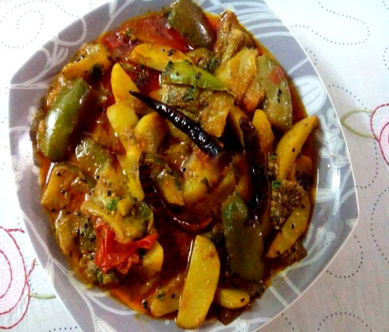
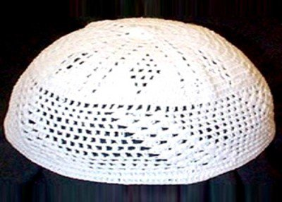
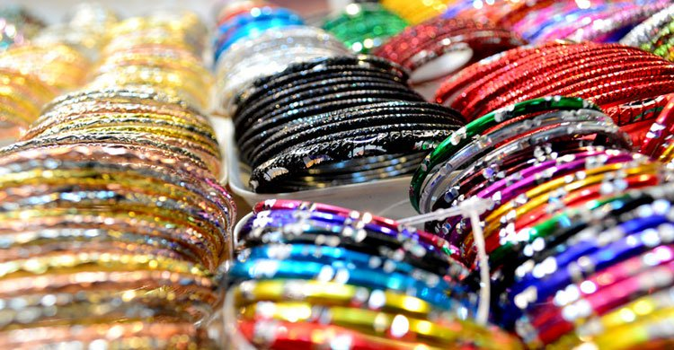
অতৎসম শব্দে ‘ই’-কারের ব্যবহার
গাড়ি
বাড়ি
পাখি
তরকারি
ছবিগুলো দেখে, নাম বল এবং এসব শব্দগুলোর বানান লক্ষ কর ।
টুপি
চুরি

Slide 10
জোড়ায় কাজ
প্রশ্নঃ গাড়ি, বাড়ি, পাখি, তরকারি, টুপি, চুরি শব্দগুলোতে বাংলা বানানের কোন নিয়ম প্রযুক্ত হয়েছে ?

Slide 11
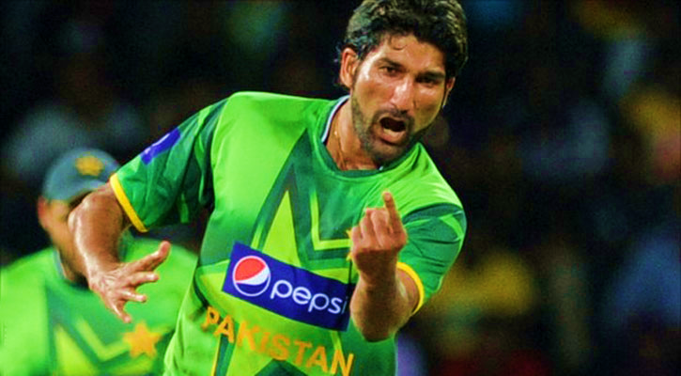
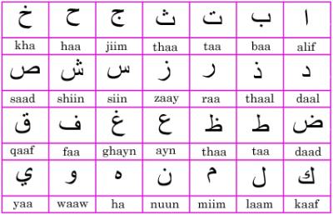
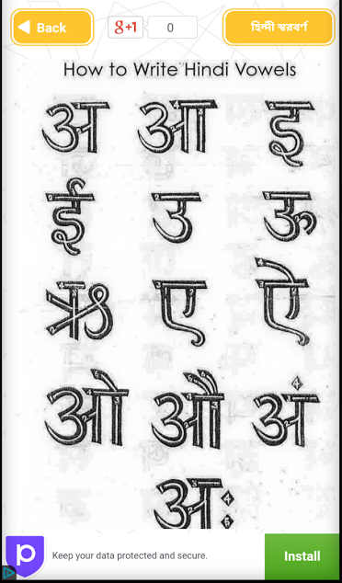
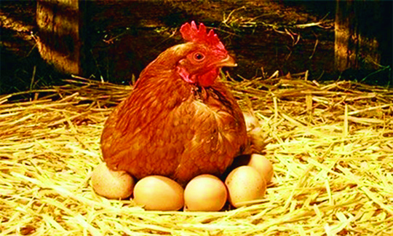
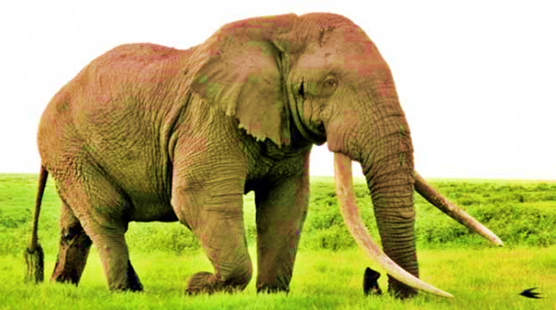
জাতি, ভাষা ও প্রাণিবাচক শব্দে ‘ই’-কার ব্যবহার
বাঙালি
পাকিস্তানি
আরবি
হিন্দি
ছবিগুলো দেখে, নাম বল এবং এসব শব্দগুলোর বানান লক্ষ কর ।
মুরগি
হাতি

Slide 12
‘ই-কার’ ব্যবহারের আরও কিছু নিয়ম
১। বাংলা ক্রিয়াপদে ‘ই’ বা ‘ই-কার’ ব্যবহৃত হবে । যেমন-
করি, পড়ি, ধরি।
২। ব্যক্তিবাচক ও স্ত্রীবাচক অতৎসম শব্দে ‘ই’ বা ‘ই-কার’
ব্যবহৃত হবে। যেমন- মৌলভি, কেরানি, মাসি, পিসি,
বুড়ি, ছুঁড়ি ইত্যাদি।
৩। ‘আলি’ প্রত্যয় যুক্ত শব্দে ‘ই’ বা ‘ই-কার’ ব্যবহৃত হবে ।
যেমন- সোনালি, রূপালি, বর্ণালি ইত্যাদি।

Slide 13
দলীয় কাজ
প্রশ্নঃ বাঙালি, পাকিস্তানি, আরবি, হিন্দি, মুরগি, হাতি শব্দ-গুলোতে বাংলা বানানের কোন নিয়ম প্রযুক্ত হয়েছে ?

Slide 14
মূল্যায়ন
সমাস কাকে বলে?
সমস্ত পদ কাকে বলে?
ব্যাসবাক্য কাকে বলে?
সমাস কত প্রকার ও কি কি?
দ্বন্দ সমাস কি কি উপায়ে চেনা যায়?
দ্বিগু সমাস কি কি উপায়ে চেনা যায়?

Slide 15
বাড়ি কাজ
প্রশ্নঃ প্রমিত বাংলা বানানের নিয়ম আনুযায়ী ‘ই’- কার বানানের ৫ টি নিয়ম লিখ।

Slide 16
সকলকে ধন্যবাদ
আবার দেখা হবে

